Slide 1
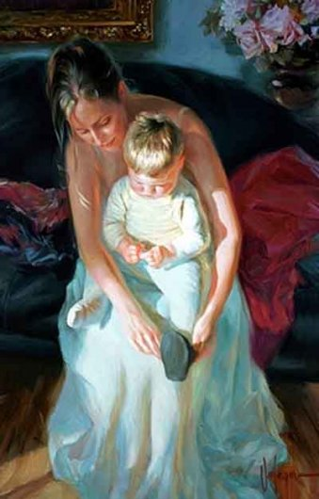
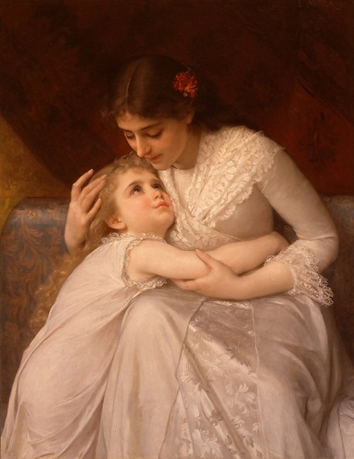
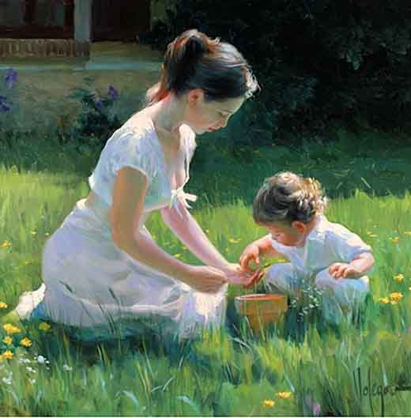
Презентация программы
«Адаптируемся
вместе
с мамой»
Ведущие:
Педагог-психолог
Юсупова Наталья Викторовна
Воспитатель
Нагаева Екатерина Минежановна
Музыкальный руководитель
Говорухина Светлана Викторовна
г. Каменск-Уральский
2014

Slide 2
Цель программы:
Адаптация родителей и детей раннего возраста к условиям детского сада
Задачи:
Сохранение, укрепление здоровья ребенка путем создания соответствующих условий (оптимальная организация педагогического процесса).
Создание условий для наиболее адекватного, почти безболезненного приспособления родителей и детей к дошкольному учреждению.
Формирование у родителей и детей положительного отношения к окружающей действительности на основе активной познавательной деятельности.
Передача социального опыта игры.
Создание единого воспитательно-образовательного пространства на основе формирования доверительных, партнерских отношений сотрудников детского сада с родителями.

Slide 3
Правила группы «Мама».
Говорить от первого лица. Каждый участник говорит за себя, от своего имени.
Правило закрытой двери. Обязательное участие в работе группы в течение всего времени.
Конфиденциальность (неразглашение обсуждаемых проблем за пределами группы).
Право каждого члена группы сказать «стоп» - прекратить выполнять упражнение.
Безопасность. Своя безопасность, других и окружающей среды.
Выключать телефон. Коробочка для телефонов.
Правило открытой двери. Ведущие открыты для общения, ответов на вопросы по телефону или лично, если доработали до конца.
Любое движение, которое мы делаем, должно быть комфортно и для мамы и для ребенка. В случае неготовности что-то повторить, мама находит творческий способ реализовать предложенное движение по-другому.
Устанавливайте с ребенком контакт глаза в глаза. Это один из способов установления и поддержания контакта мамы и ребенка, а также понимания и считывания его сигналов на конкретное упражнение или движение.

Slide 4
Программа «Адаптируемся вместе с мамой»
состоит из 10 занятий,
2 раза в неделю,
1 – с «мамой», 2 – «мама +» ,
длительность 1 час.
Форма одежды.
Футболка или майка.
Спортивные брюки или бриджи.
Балетки, чешки или носки.

Slide 5
В результате наших занятий:
Родители установят контакт с собой, почувствуют свои желания, возможности и потребности.
Научатся лучше понимать своего ребенка, почувствуют его потребности, желания.
Испытают радость от взаимодействия с собой, со своим ребенком, со всеми окружающими.

Slide 6
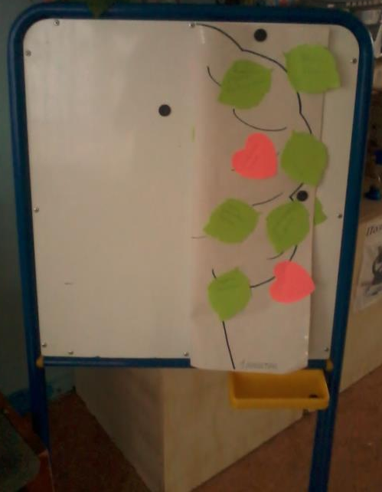
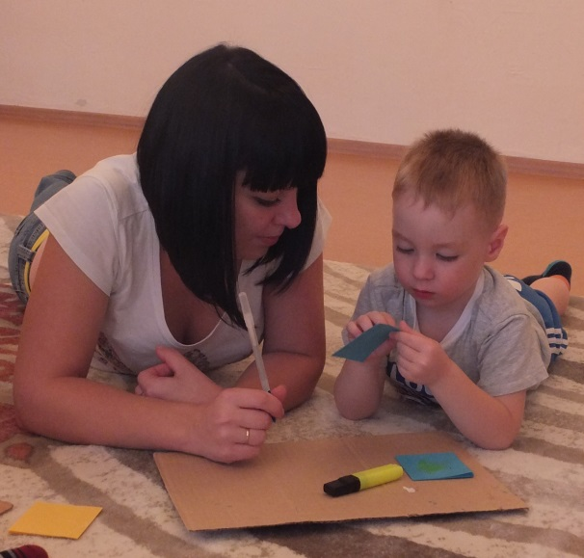
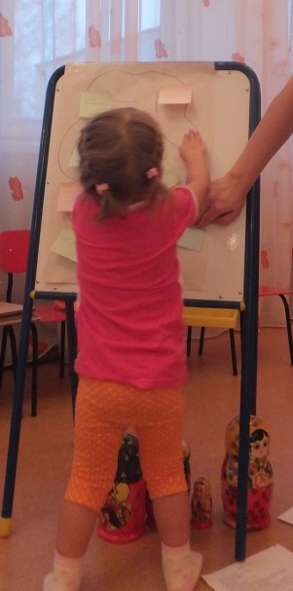
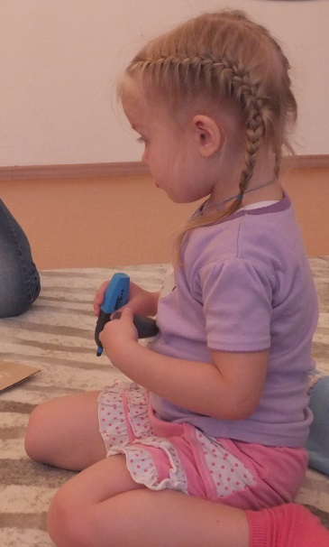
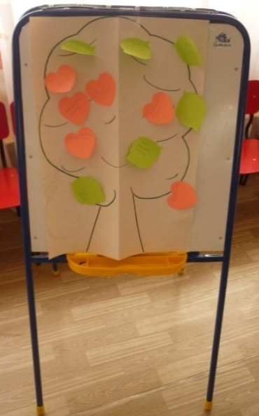
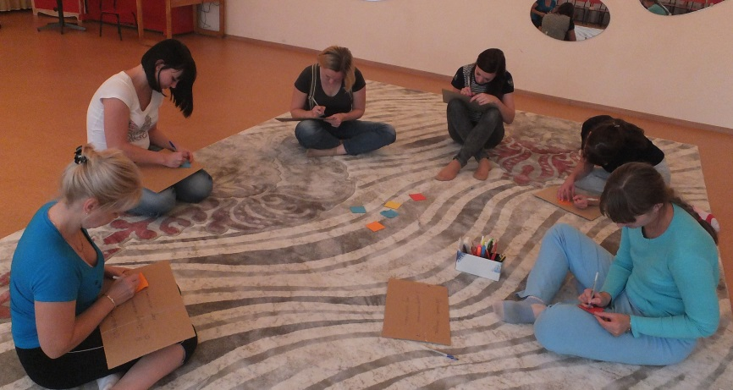
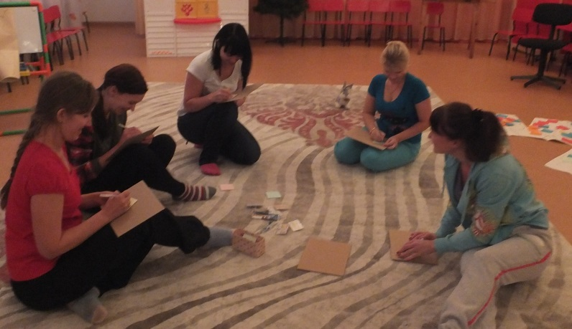
«Волшебное дерево»
Если называешь эмоции, то ты ими управляешь.
Если нет, то они управляют тобой.

Slide 7
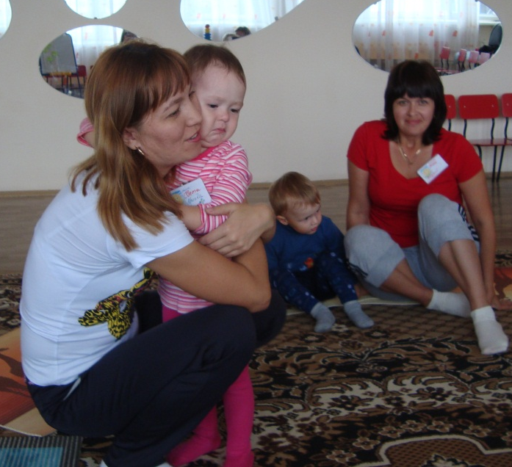
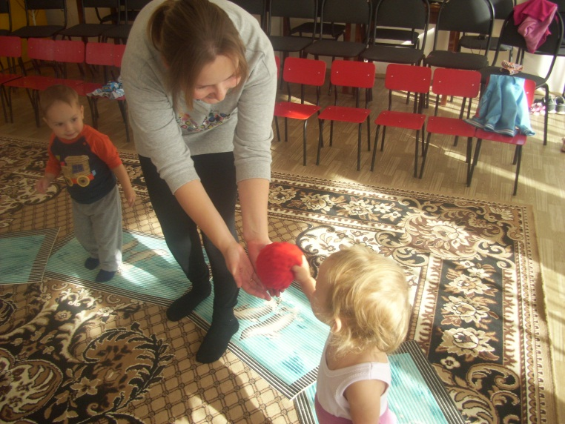
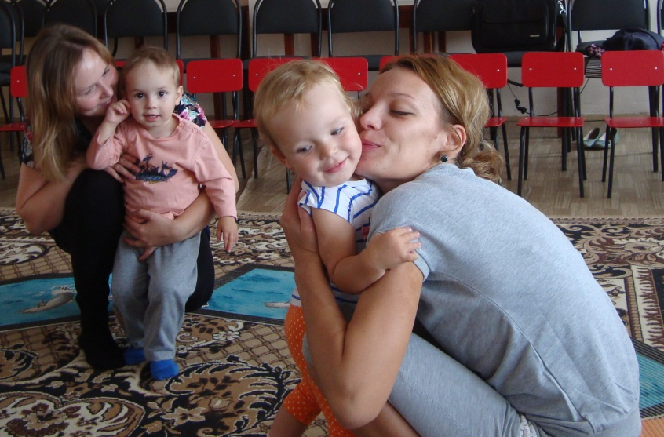
«Ритуал приветствия»

Slide 8
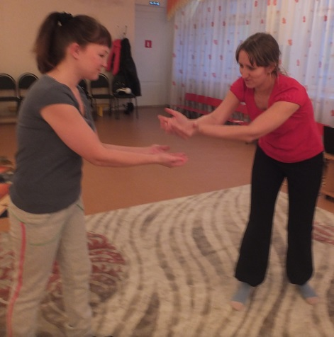
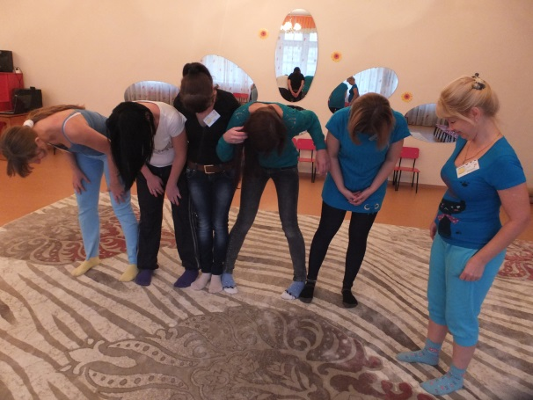
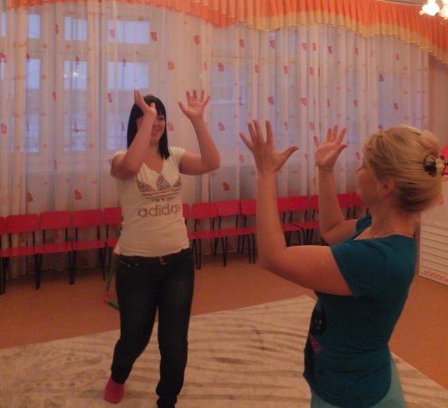
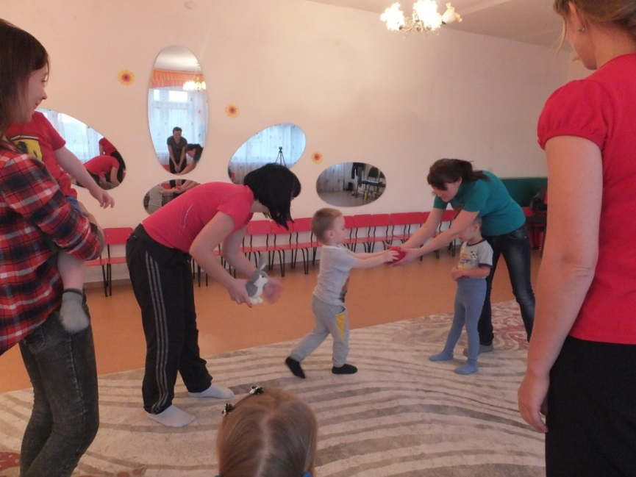
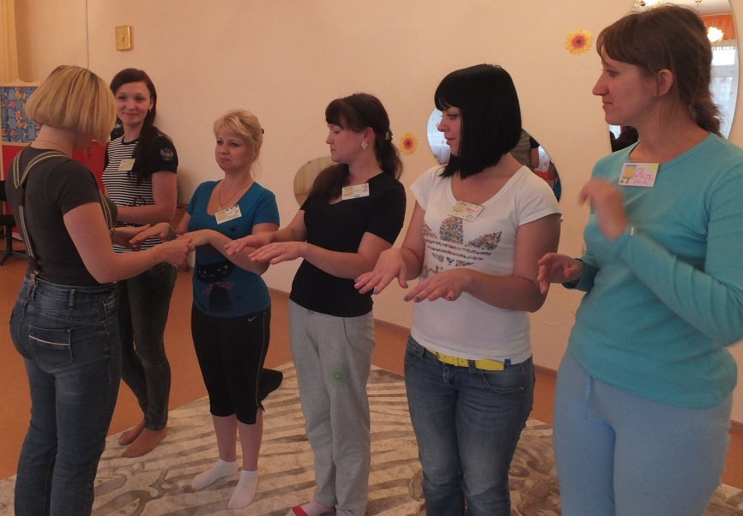
«Игры, направленные на развитие
навыков коммуникации»

Slide 9
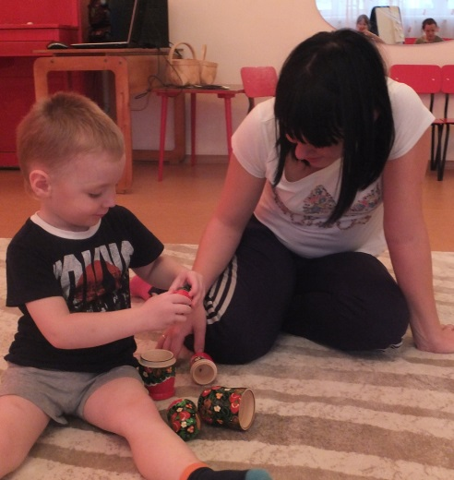
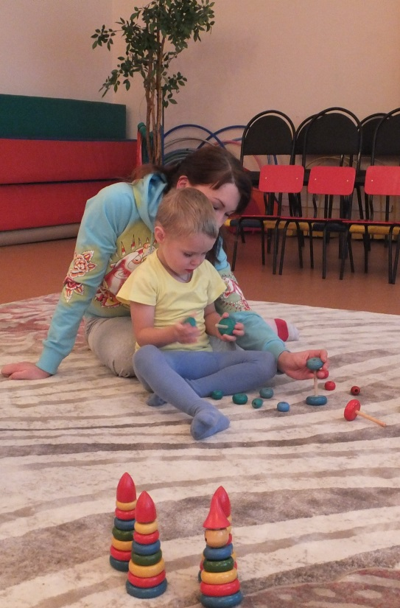
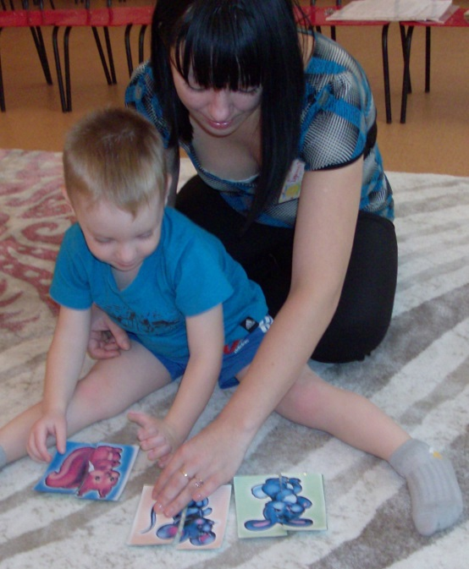
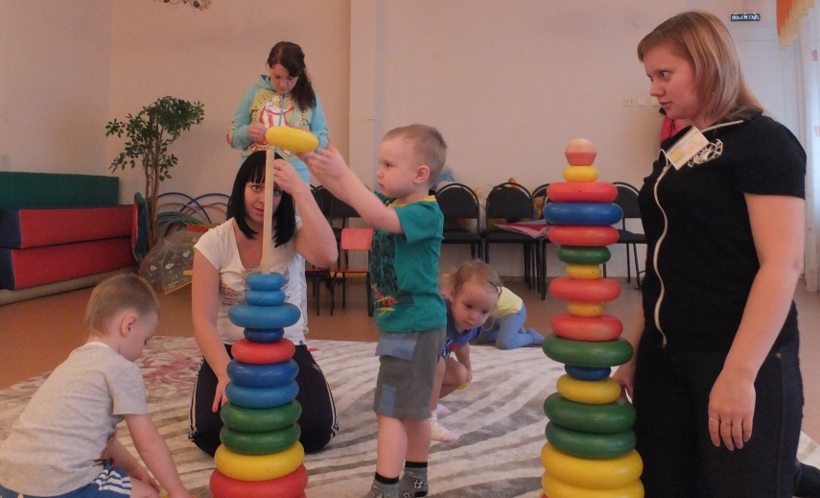
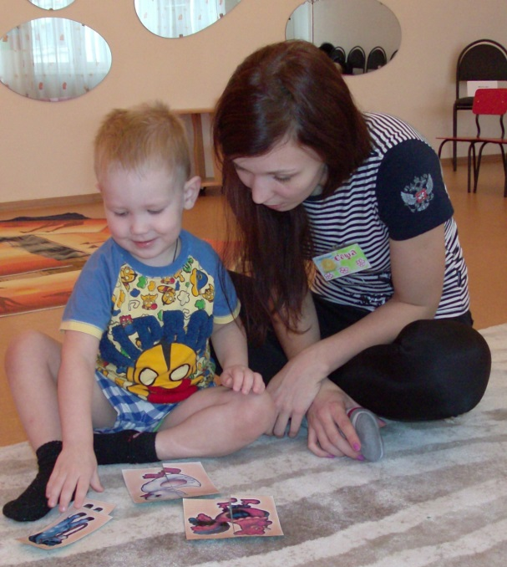
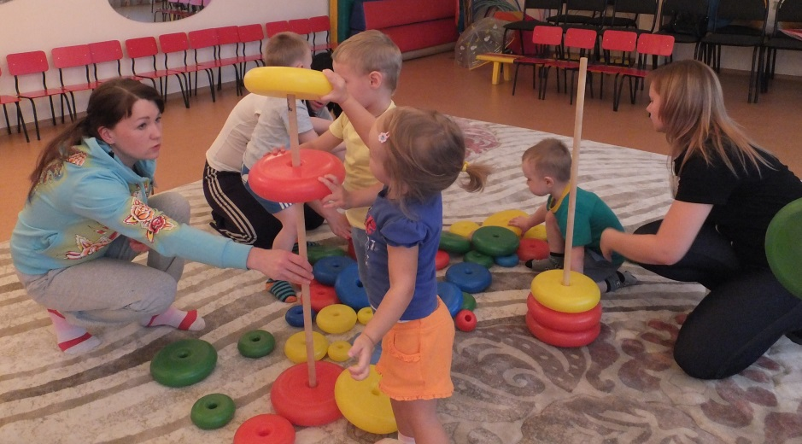
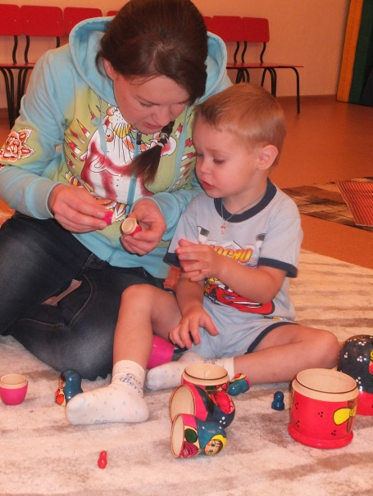
Развивающие игры

Slide 10
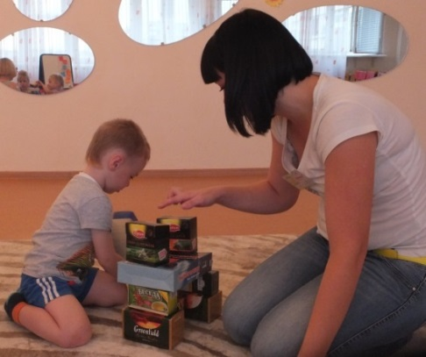
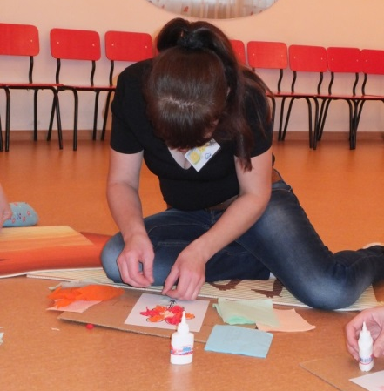
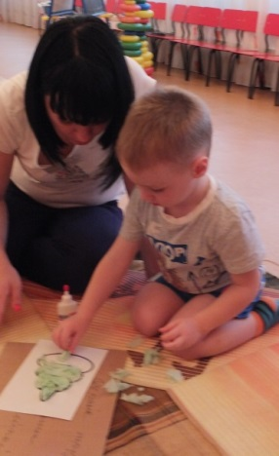
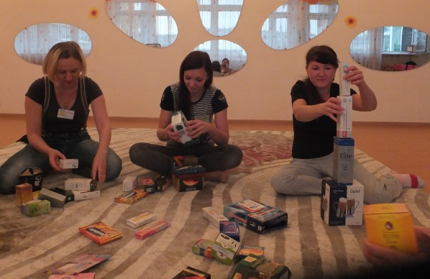
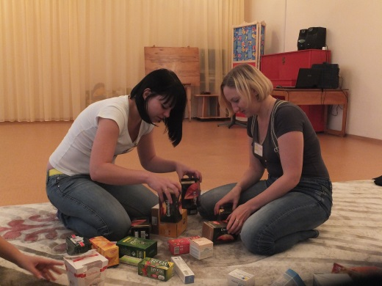
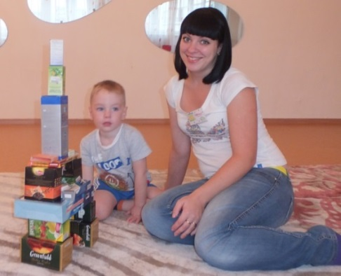
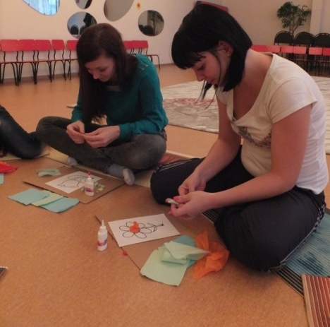
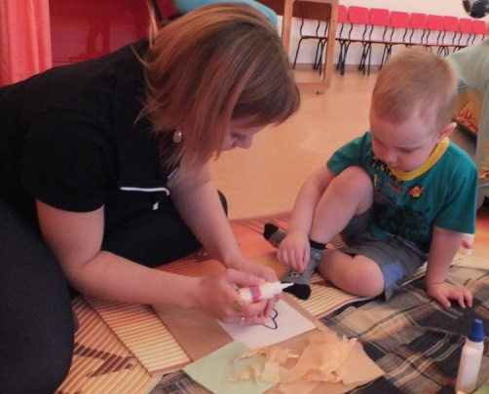
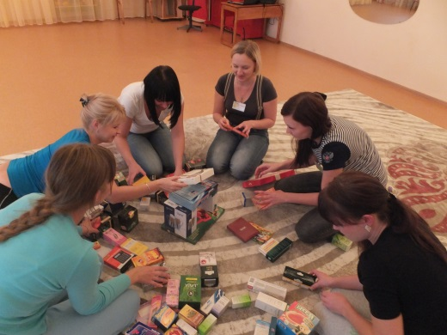
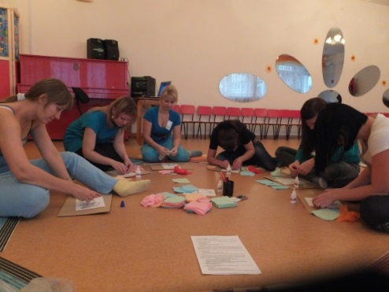
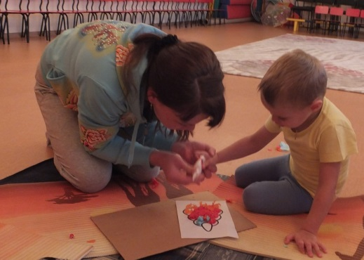
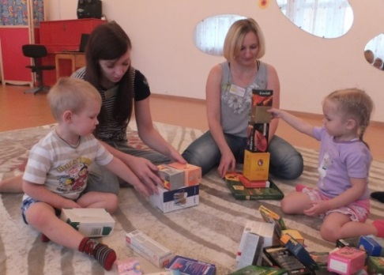
Продуктивная деятельность
Самая оригинальная башня
Аппликация из мятых салфеток
Мамы
Мамы +
Мамы
Мамы +

Slide 11
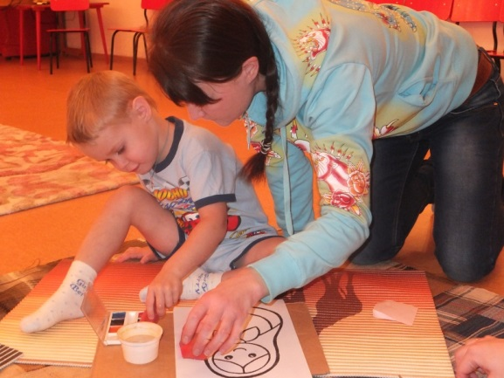
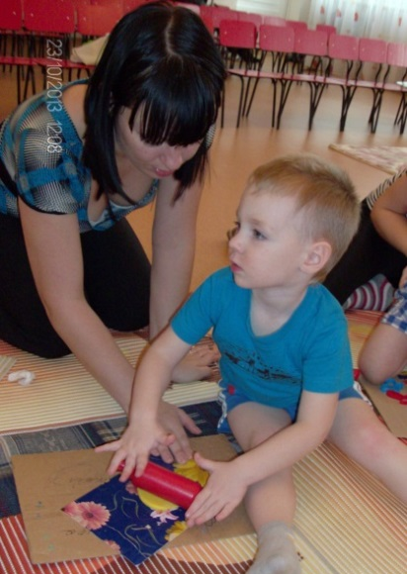
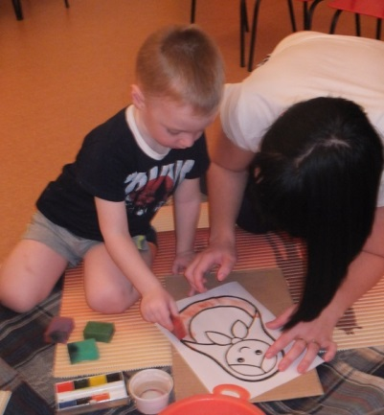
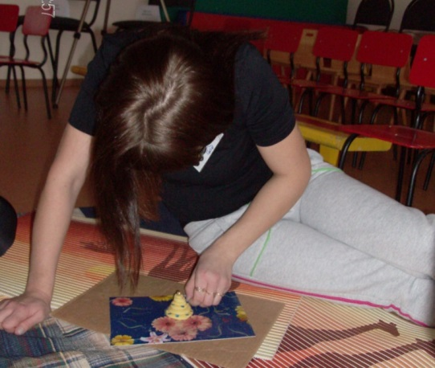
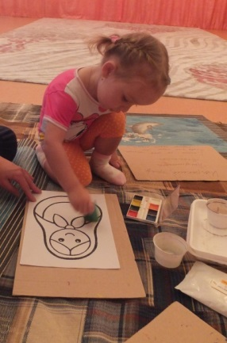
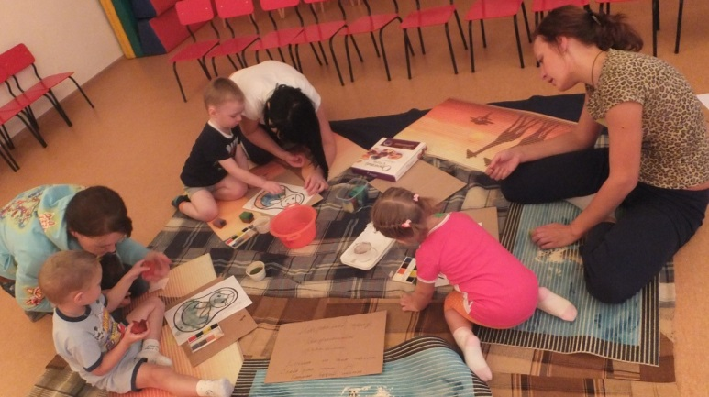
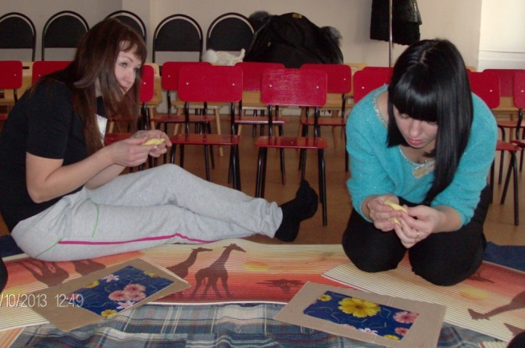
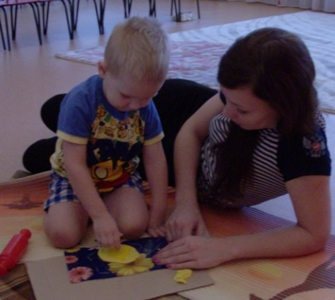
Продуктивная деятельность
Нетрадиционное рисование
с помощью поролоновой губки
Лепка из солёного теста
Мамы +
Мамы
Мамы +

Slide 12
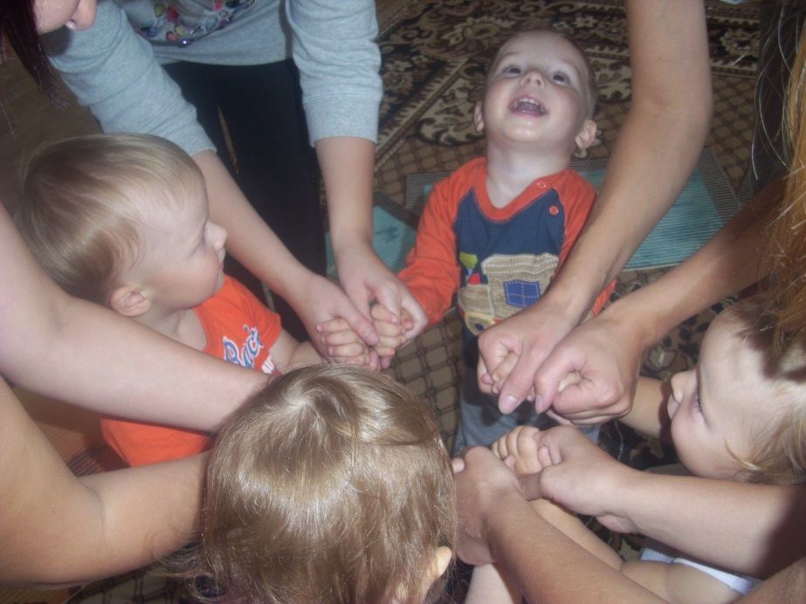
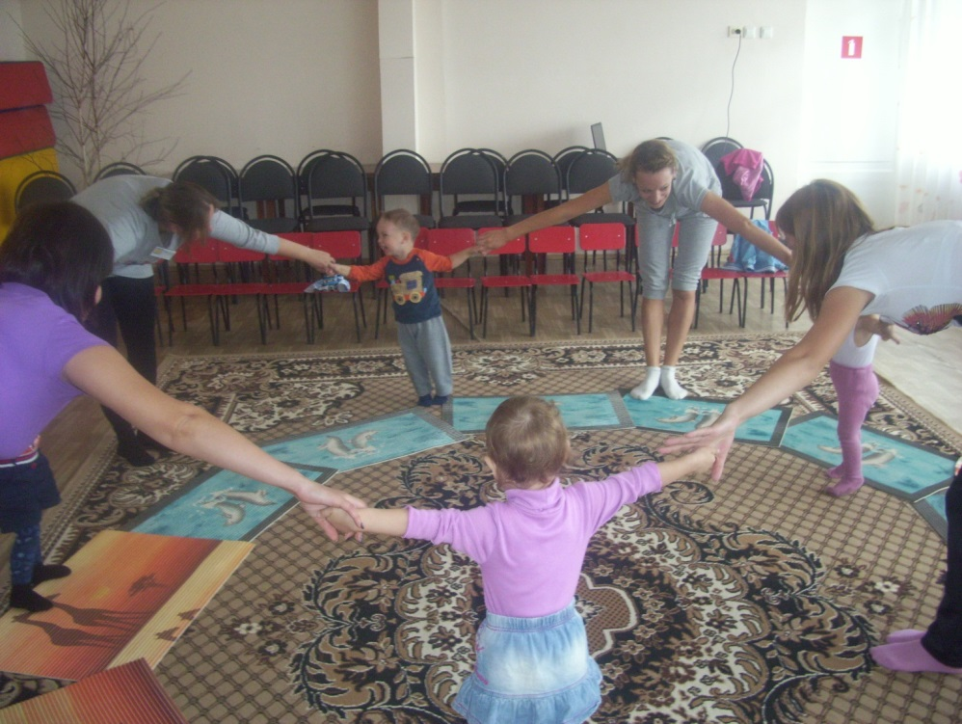
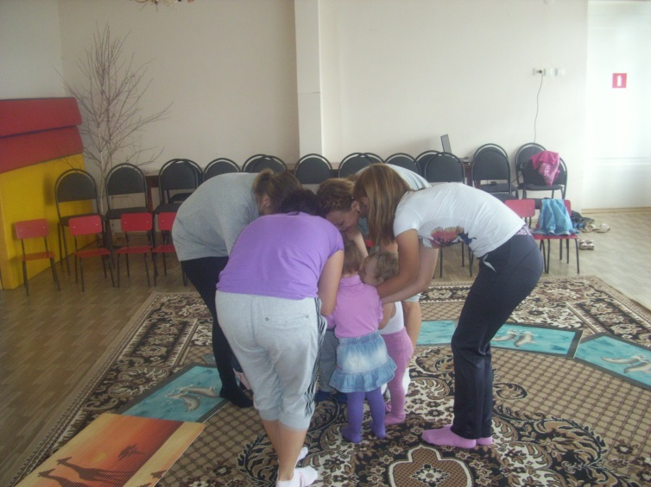
Музыкальные игры

Slide 13
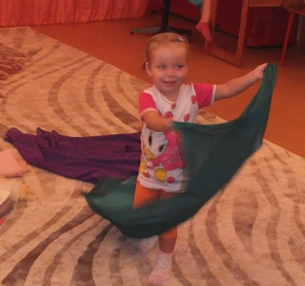
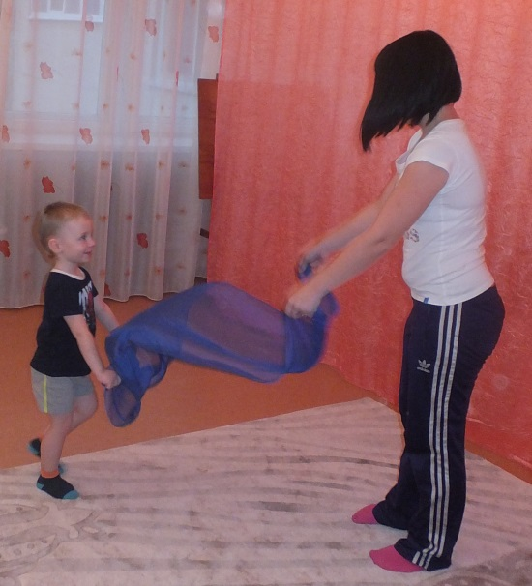




Танцевальная импровизация

Slide 14










Массаж
Мамы
Мамы +

Slide 15

Ритуал прощания

